Slide 1
Préparation Agreg SII Académie d’Amiens

Slide 2
Candidats
Nom - Prénom | Affectation | Ville
BOUBEGUIRA ROJEN | LGT LYCEE DES METIERS MIREILLE GRENET | COMPIEGNE CEDEX
BRETON BRUNO | LYCEE POLYVALENT PIERRE MECHAIN | LAON CEDEX
CHALIGNE DOMINIQUE | COLLEGE ARISTIDE BRIAND | CHAULNES
DAMBREVILLE DORIANE | COLLEGE GUY MARESCHAL | AMIENS CEDEX
DELPLACE BENOIT | LP LYCEE DES METIERS PAUL LANGEVIN | BEAUVAIS CEDEX
DESCHAMPS DAVID | LGT LYCEE DES METIERS MARIE CURIE | NOGENT SUR OISE
DESGARDIN FABRICE | LT LYCEE DES METIERS EDOUARD BRANLY | AMIENS CEDEX
ESPIGAT MARC | LYCEE PROFESSIONNEL DE L AUTHIE | DOULLENS
HOUAS YACINE | COLLEGE PIERRE DE LA RAMEE | ST QUENTIN
KINDELE BAMUADILA JOSE | LGT LYCEE DES METIERS MIREILLE GRENET | COMPIEGNE CEDEX
KREEL ALBIN | SEP LYCEE PIERRE MECHAIN | LAON CEDEX
LASMAK ABDELOUAFI | COLLEGE PRIVE SAINT RIQUIER | AMIENS CEDEX
LECOUSTRE CHRISTOPHE | LYCEE PROFESSIONNEL LAVOISIER | MERU
MANKOUR MOUSTAPHA | LP LYCEE DES METIERS M.GRENET (INDUSTRIEL) | COMPIEGNE CEDEX
MONTFORT YANNICK | LYCEE PROFESSIONNEL ROBERT DESNOS | CREPY EN VALOIS
NEBOUT NICOLAS | LGT LYCEE DES METIERS MARIE CURIE | NOGENT SUR OISE
NEGI MICHAEL | LP LYCEE DES METIERS AMYOT D INVILLE | SENLIS CEDEX
PECH CHRISTOPHE | LP LYCEE DES METIERS PAUL LANGEVIN | BEAUVAIS CEDEX
PICARD CHRISTOPHE | COLLEGE LES COUDRIERS | VILLERS BOCAGE
PREVOST PHILIPPE | LGT LYCEE DES METIERS PAUL LANGEVIN | BEAUVAIS CEDEX
SALMI YASSER | LP LYCEE DES METIERS COLARD NOEL | ST QUENTIN
SLADEK ISABELLE | COLLEGE EDOUARD LUCAS | AMIENS CEDEX
TOMCZAK ROBERT | LT LYCEE DES METIERS EDOUARD BRANLY | AMIENS CEDEX

Slide 3
AGREG Section sciences industrielles de l'ingénieur
Option sciences industrielles de l'ingénieur et ingénierie des constructions
Option sciences industrielles de l'ingénieur et ingénierie électrique
Option sciences industrielles de l'ingénieur et ingénierie informatique
Option sciences industrielles de l'ingénieur et ingénierie mécanique

Slide 4
AGREG Section sciences industrielles de l'ingénieur
Postes session 2017 à l’interne
Sciences industrielles de l'ingénieur option sii et ingénierie des constructions 6
Sciences industrielles de l'ingénieur option sii et ingénierie électrique 6
Sciences industrielles de l'ingénieur option sii et ingénierie mécanique 7
Postes session 2017 à l’externe
Sciences industrielles de l'ingénieur option sii et ingénierie des constructions 28
Sciences industrielles de l'ingénieur option sii et ingénierie électrique 28
Sciences industrielles de l'ingénieur option sii et ingénierie informatique 15
Sciences industrielles de l'ingénieur option ingénierie mécanique 37

Slide 5
Précisions sur les épreuves
3 épreuves écrites d'admissibilité pour l’externe:
- épreuve de sciences industrielles de l'ingénieur(*), durée 6h, coef 1.
- modélisation d'un système, d'un procédé ou d'une organisation, durée 6h, coef 1.
- conception préliminaire d'un système, d'un procédé ou d'une organisation, durée 6h, coef 1.
* épreuve commune aux trois options. Les candidats composent sur le même sujet au titre de la même session quelle que soit l'option choisie.

Slide 6
Précisions sur les épreuves
3 épreuves orales d'admission :
- exploitation pédagogique d'une activité pratique relative à l'approche globale d'un système pluritechnique(*), durée 5h préparation + 1h oral, coef 2.
- activité pratique et exploitation pédagogique relatives à l'approche spécialisée d'un système pluritechnique, durée 5h préparation + 1h oral, coef 2.
- soutenance d'un dossier technique et scientifique, durée 0h30 préparation + 1h oral, coef 2.
* l'épreuve fait appel à des connaissances technologiques et scientifiques communes aux trois options

Slide 7
Précisions sur les épreuves
2 épreuves écrites d'admissibilité pour l’interne:
- Analyse et exploitation d’un système pluritechnique (*), durée 5h, coef 2.
- Etude d’un systeme, d’un procédé ou d’une organisation, durée 4h, coef 1.
- * épreuve commune aux trois options. Les candidats composent sur le même sujet au titre de la même session quelle que soit l'option choisie.

Slide 8
Précisions sur les épreuves
2 épreuves orales d'admission :
- Activité pratique et exploitation pédagogique d’un système pluritechnique : durée 6h préparation + 1h oral, coef 2. -“ conception des systèmes mécaniques “ ou “ industrialisation des systèmes mécaniques ” pour l'option sciences industrielles de l'ingénieur et ingénierie mécanique ; -“ systèmes d'information ” ou “ gestion de l'énergie ” pour l'option sciences industrielles de l'ingénieur et ingénierie électrique ; -“ constructions ” ou “ énergétique ” pour l'option sciences industrielles de l'ingénieur et ingénierie des constructions.
- Epreuve sur dossier , 1h oral, coef 1.

Slide 9
Organisation de la formation
120 heures soit 20 journées de 6 heures
Le jeudi (calendrier non établi)
10 jeudis pris en charge par l’ESPE D’Amiens (cours à l’UFR Sciences ou à l’ESPE)
10 journées en lycée (Thuillier, Delambre à Amiens et Marie Curie Nogent-sur-Oise)
Préparation des 3 options

Slide 10
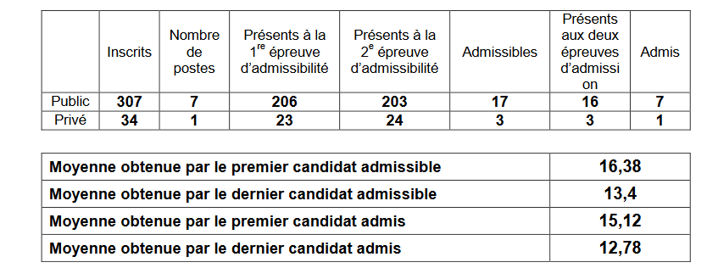
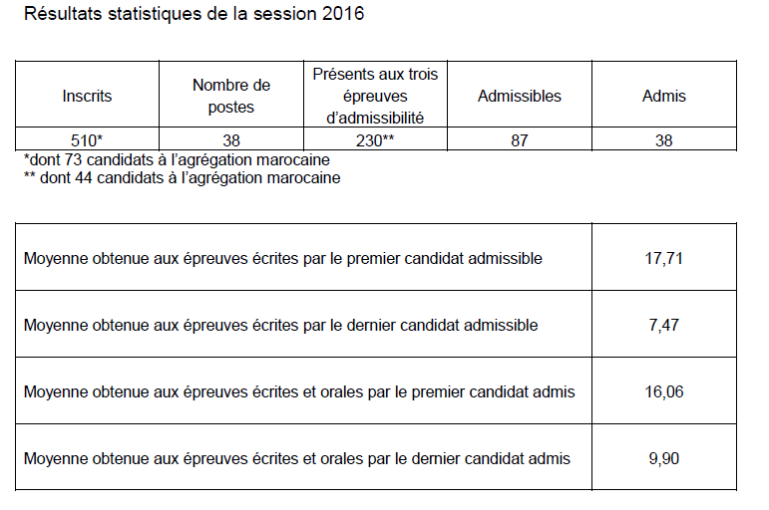
Interne ou Externe
IM- Interne -2016
Ingénierie Méca 2016
IM- Externe -2016

Slide 11
Formateurs
Prénom Nom Etablissement
Serge GAWRONSKI Lycée Marie Curie
Thibault LEPLAT Lycée Marie Curie
Alain DELAHOCHE Lycée Marie Curie
Pierre FARINEAUX Lycée Marie Curie
Sylvain Demailly Lycée JB Delambre
A l'ESPÉ
Yoan CLOUET
Frederic COLLET
IUT
Noël VINCENT
Stéphane PANIER

Slide 12
Exemple de planning

Slide 13
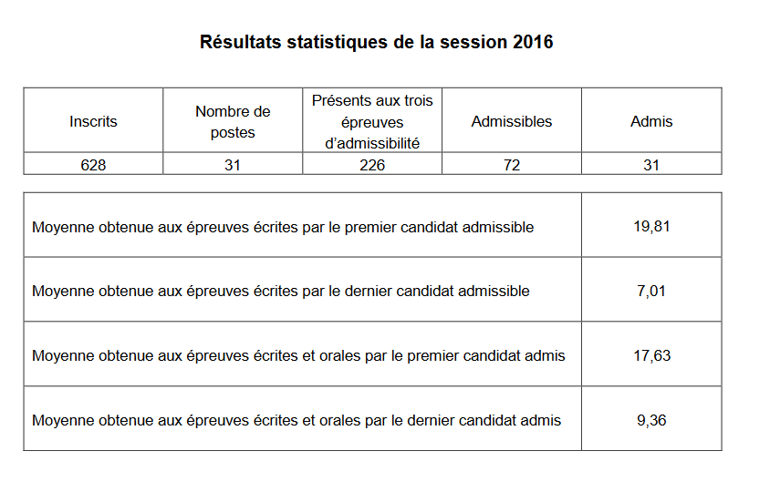
Interne ou Externe
Ingénierie Elect 2016

Slide 14
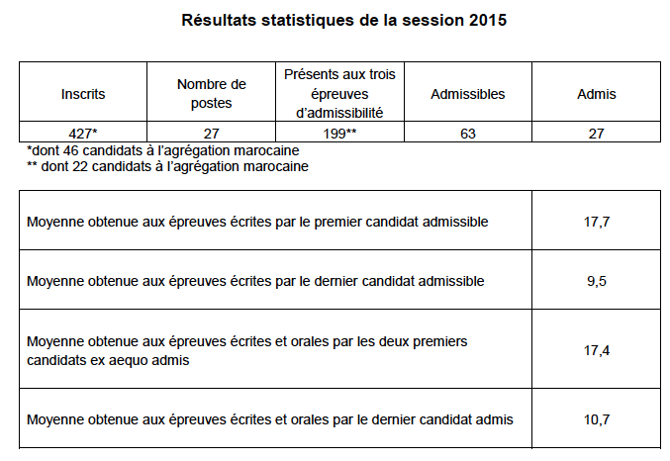
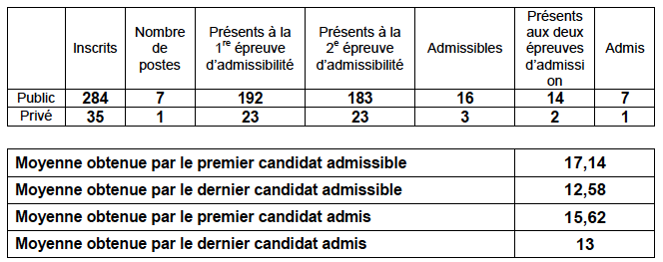
Interne ou Externe

